Slide 1
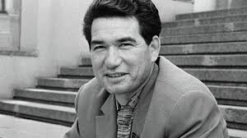
«ӨТКӨНДҮ ЭСТЕП, КЕЛЕЧЕКТИ КҮТӨ
БИЛГЕНДИГИБИЗ ҮЧҮН БИЗ БАРБЫЗ»
Ч.Айтматов

Slide 2
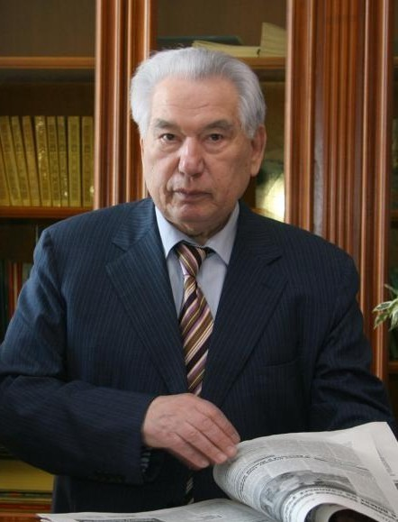
Чыңгыз айтматовго
95 жыл

Slide 3
Чыңгыз Айтматов өз мезгилинин гана эмес, бүтүндөй кылым жашоочу даанышман- калемгер.Анын ар бир чыгармаларында адамзатка тарбия болчу, адам көзүн ача билчү чоң сыр катылууда.Албетте, ар бир инсан чыгарманы жөн гана угуп, окуп гана тим болбостон, ар бир чыгармасын жан дүйнө менен туюп сезүү окурмандын чеберчилигинен.
Мен Айтматовдун 95 жылдык маарекесин утурлай, кыргызды кыргыз кылып, атын чыгарган кадимки Чыңгыз Айтматовдун маарекелик иш-чараларынын алкагында «Кыямат» романы тууралуу азын оолак сөз кылгым келип турат. Дүйнөлүк маанидеги ойчул, жазуучу
Чыңгыз Айтматовдун «Кыямат» романы 1986-жылы жаралып, коомдук мүнөздөгү чыгарма катардагы дүйнөдөгү,дүйнөлүк адабий процессте ачылыш катары баалангандыгын баса белгилегим келип отурат.Роман ошол учурдагы көпчүлүк интеллигентциянын, элдердин, адабиятчылардын көңүл чордонуна орноп бир жагы колдоосу болсо, экинчи жагы көпчүлүк интеллигенциянын нааразычылыгын чыгарган чыгарма болгону.Айтматов көтөргөн идеялар, идеялогияга дагы,ошол убактагы социалисттик турмуштун нормаларына дагы дал келбеген нерселерди көтөргөн.
Заманыңдын бүткөнү,тирүүлүктүн бүткөнү кыямат эмей эмине, ошол таризде автор чыгарманы «Кыямат» романы деп атап койгон.Романдагы эң чоң жаңылык биринчиден коомдогу,адамзаттагы трагедияны адамдын жан дүйнөсүнүн башкача айтканда,адам баласынын жан дүйнөсүндө адеп-ыйман,адамгерчилик,жаратылышты сыйлоо,жылуу мамиледе болуу,адамдар бири-бирин түшүнуп жашоосу,эмгекчилдик коомдогу адамзаттын өнүгүүсүндөгү чоң рол ойной тургандыгын көрсө, мистикалык кыямат кайым эмес, ар бир адамдын трагедиясы өзүнөн гана баштала тургандыгын «Кыямат» романында айтып кеткен.

Slide 4
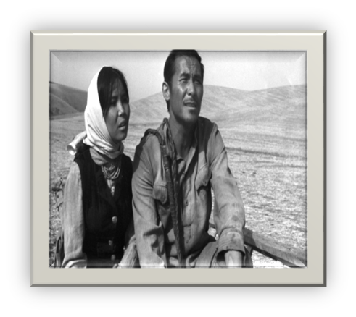
« Сүйүүсүз жашоо жок.Сүйүү сезимин айтып түгөтө албайсың, ал бүтпөс тема.Дүйнөдөгү улуу иштин баары сүйүүнүн урматына арналган.Аалам да, адам да сүйүүдөн жаралган, сүйүүнүн өзү түбөлүктүү» Ч.Айтматов

Slide 5
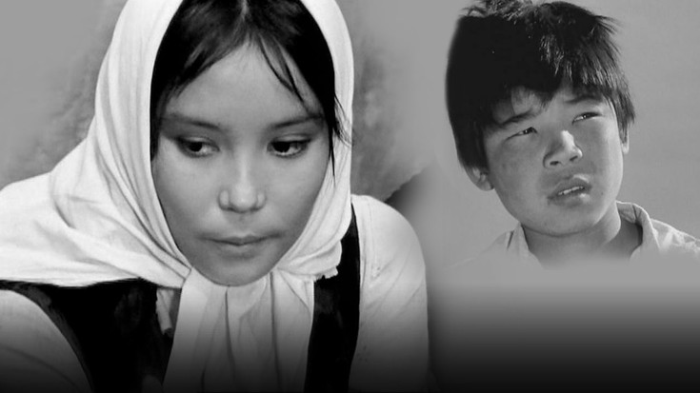
"Жамийла" же аялдын да сүйүүгө акысы бар дегим келет."Жамийла" –
Ч. Айтматовдун атын ай ааламга биринчи жолу тараткан чыгармасы.. Бул повесть жөнүндө көптеген пикирлер айтылды.
Ч. Айтматовдун повестиндеги сүйүү окуясы бир гана Жамийланын жеке адамдык касиет-сапатынан келип чыгып, ушу жагынан алып караганда, ал дуйнөлук классикалык адабияттагы сүйүү темасында жазылган не бир аялдарынын тагдырынын бирине да тең келбейт.
Повестте ички дүйнөсүнүн байлыгы, адамдык касиети жагынан Жамийла менен салмакташ келген, автор тарабынан ачык, таасын сүрөттөлген образдардын бири- Даниярдын образы.

Slide 6
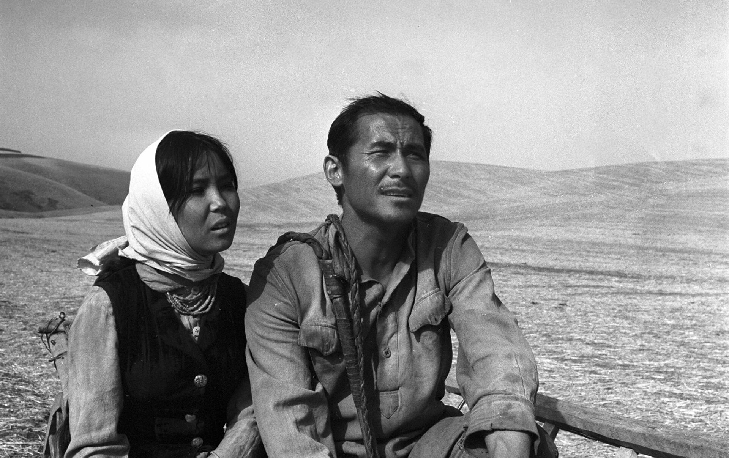
Ал обондун укмуштуу сырынын бири- казак менен кыргыздын эзелтеден башталган боордоштук, ынтымак-достугунун обон аркылуу билдирген ички мээрим катары угулушунда. Ал обондуу таасирдүү аткара билген Даниярдын ички дүйнөсүндө буга чейин ачылбай жаткан не бир купуя сыры бар, ар кандай оордукту акыл менен жене да, көтөрө да билген терең азамат.
Ошентип, карапайым колхозчу Жамийла менен Данияр Мухтар Ауэзовдун сөзү менен айтканда, жүрөгү кенири, ички дүйнөсү бай адамдар. Алар адамгерчиликтүү, сезим жагынан жоомарт, аларга эргүү да жат эмес, алар обон менен гана ырдабастан, жүрөгү менен ырдай да билген адамдар!

Slide 7
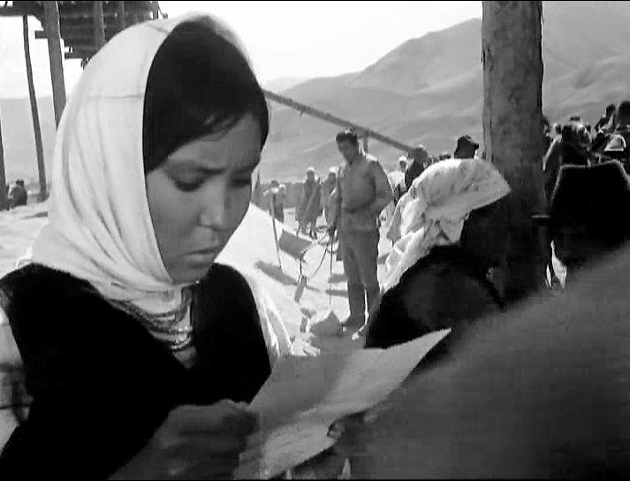
Мен бул чыгармага кайрылуумдун себеби:Жамийла-ак сүйүүнүн символу.Жамийла, бул салттан баш тарткыла, өзүңөрдүн сүйүүңөр үчүн күрөшкүлө деп махабатты даңазалаган аял.
Ооба, сүйүүсүз жашоо жок, Айтматов Данияр менен Жамийла аркылуу ала качуу жеке адамдын укугун бузуу,зордук-зомбулук,эркин жашоону басмырлаган,сүйүүгө каршы аракет экенин баяндаган.

Slide 8
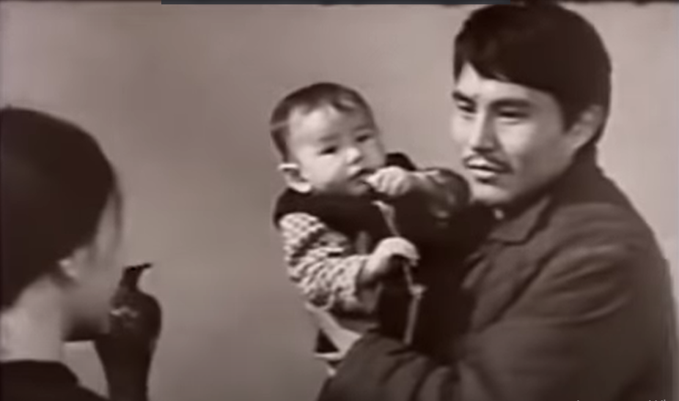
Сүйүктүүңдү жоготсоң да сезимдер өчпөйт! "Делбирим" повести
Чыңгыз Айтматовдун "Делбирим" повести төрт адамдын ар биринин сүйүүдөгү өз-өзүнчө жолун көрсөтөт, бири-бирине чырмалышкан махабат сезимдеринде эч кимисинин күнөөсү да, арамдыгы да жок, баары өз сүйүүлөрү үчүн күрөшөт.
Армандуу махабат баяны көрсөтүлгөн.
Илияс менен Аселдин сүйүүдөн тургузган үй-бүлөсүнүн бири-бирин түшүнө албастыктан кыйроосу, Илиясты жакшы көргөн Катийча жана Аселди жакшы көргөн Байтемир – төртөө тең өз-өз ордунда туруу менен, төртөө төрт башка мүнөздү алып жүрүп, бир дарыяга куйган өзөндөрдөй төртөө ыйык махабат дайрасына өз тагдырлары менен кошулуп турат.

Slide 9
Мен сөзүмдүн аягында, Айтматовдун төмөнкү сөзү менен жыйынтыктагым келди. «Адам канчалык акылдуу болсо, ошончолук жөнөкөй болот» деп озү айткандай,Айтматов жөнөкөй адам болгон» дешет.
-Бир чыгармасында: «Жөнөкөй адамдар өз кайгысын башкаларга көрсөтпөй кайгырышат, алардын улуулугу ушунда деген ой айтылат. Демек, чыгармалардан чыккан жыйынтыктагы ойлогон оюн, турмуштагы сүйүү менен жек көрүүсүн, кайгы менен кубанычын, окурмандын жеке идеал максаттарына умтулуусун образдардан издеп таап, ошол образдар менен кошо жашап, кошо күрөшүп, жаман жакшы жагын ылгап, улам өнүктүрүп баруусуна, өз багытын туура көрсөтүп туруу биздин негизги милдетибиз.
Мына ушундай зор атакка жетишкен элибиздин сыймыгы, көптөгөн сыйлыктардын ээси ,Чыңгыз агайыбыздын чыгармаларын окурмандардын жүрөгүнөн түнөк таптыра албасак турмушка берген сабагыбыздын жугуму болбостур. Себеби, жазуучунун чыгармачылыгынын негизи — адамзаттын чындыкка болгон тынымсыз умтулуусу деп эсептеймин.

Slide 10
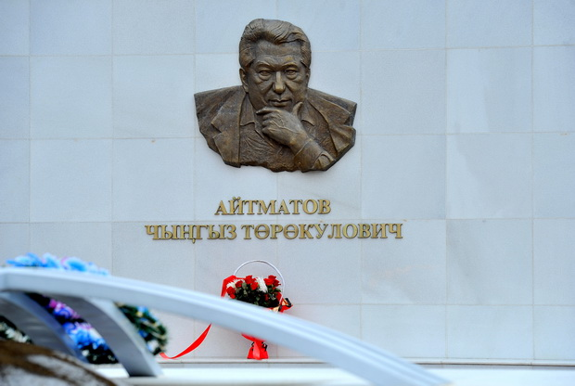

Slide 12
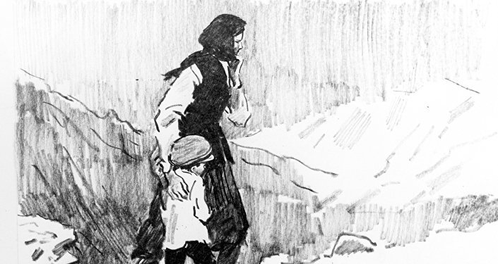
Артыңда сүрөтүң бар киноң калды,
Ааламга тартууладың буларды.
“Атадан калган туяк” арман айтып,
Ар улут жаратат го жаңыларды.

Slide 13
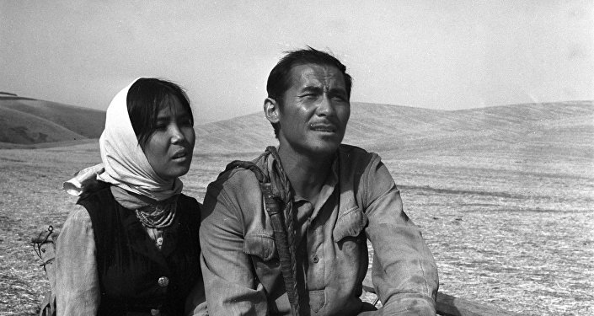
Жамийлаң жапжаш бойдон дагы калды,
Жактырат окурмандар Даниярды.
Кыпкызыл бышкан бойдон алмаң турут,
Кыйылбай таштап кеттиң сен буларды.
Кетем деп, кейип-кепчип ойлондуңбу,
Калтырып эли-журтуң, курбуларды.

Slide 14
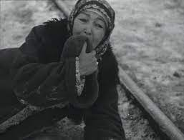
Таш боор ажал алып кетти Чынгызды,
Таш түшкөндөй кайгы басты кыргызды.
Толгонайдай боздоп нечен энелер,
Тоо көчкөндөй санаа басты кыргызды.

Slide 15
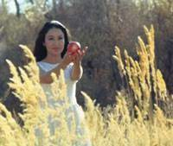
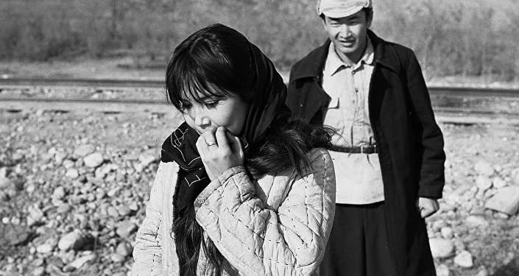
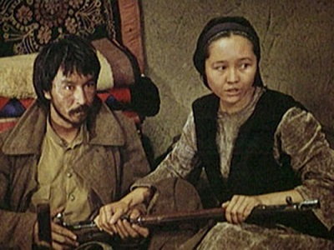
Өзүңдү тирүү сезип журтуң жүрөт,
Өзгөчө көңүл бөлүп чыгармаңа.
Дүнүйө таанып билген атың калды,
Дүйшөнүң, Бетме-бетиң, Кызыл алма

Slide 16
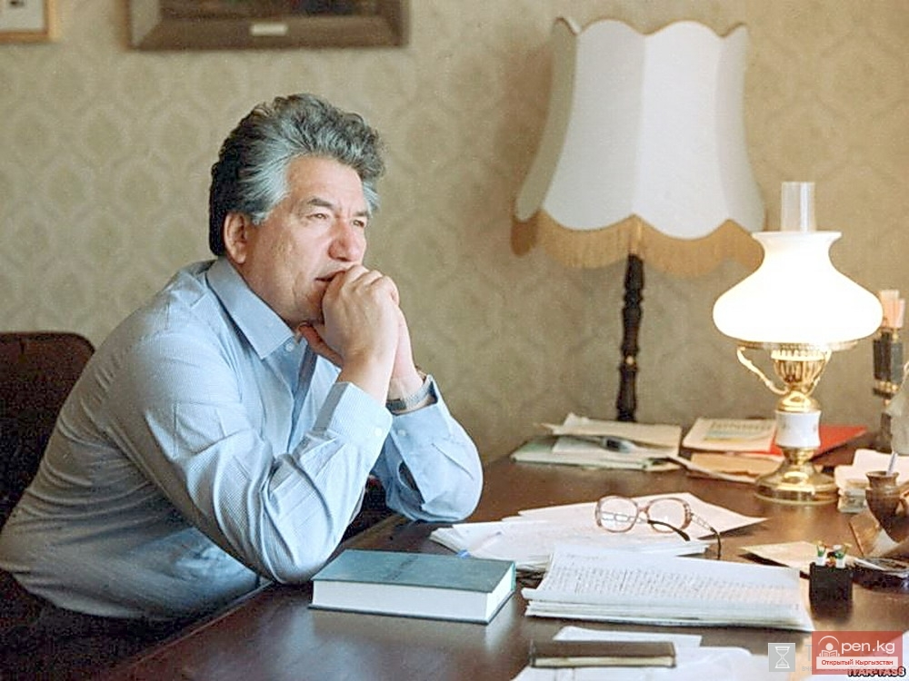
Чыңгыз ага тирек болуп кыргыз калкка,
Чыгармаң түнөк алды ар бир жанда.
Дүйнөнү дүңгүрөтүп арабызда,
Жашай бер, сен жүрөктө Чыңгыз ата!

